Slide 1
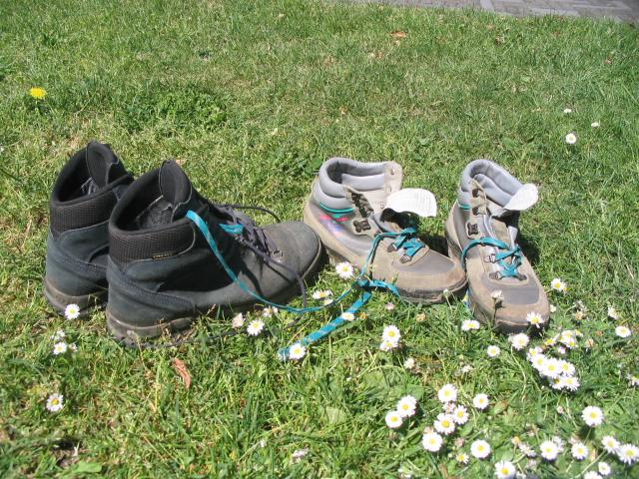
WANDELEN DICHT BIJ HUIS
Een voorstelling van Edith

Slide 2
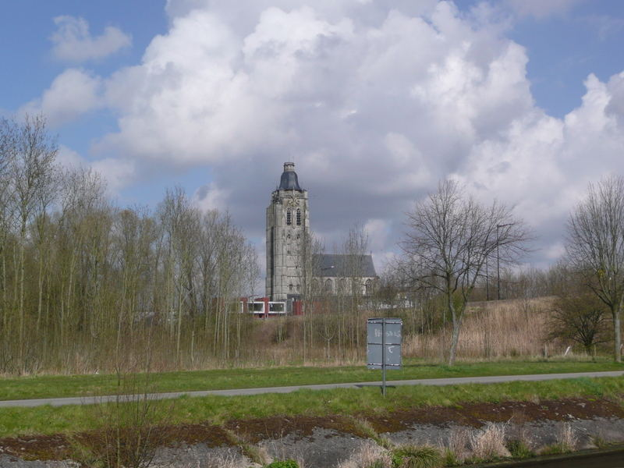
St. Walburgakerk - Oudenaarde

Slide 3
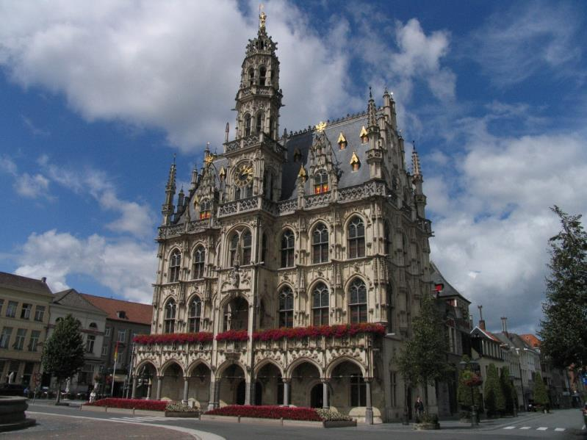
Oudenaarde - Stadhuis

Slide 4
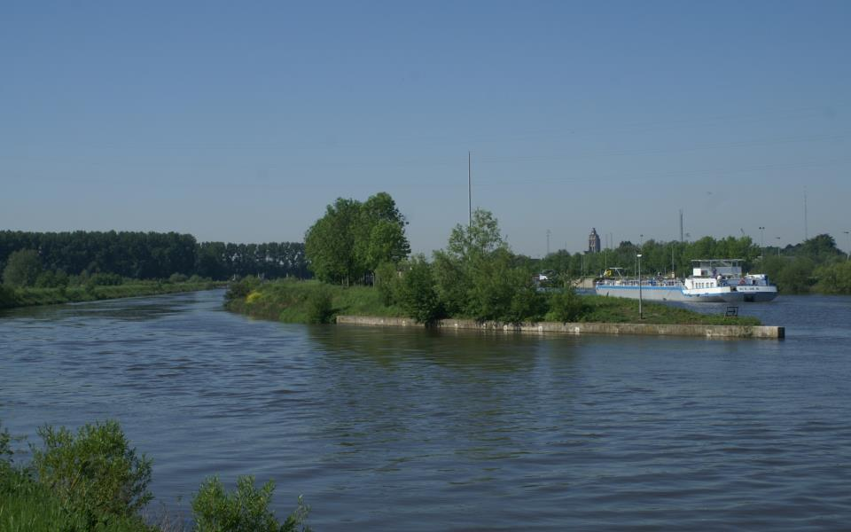
Oudenaarde – De Schelde

Slide 5
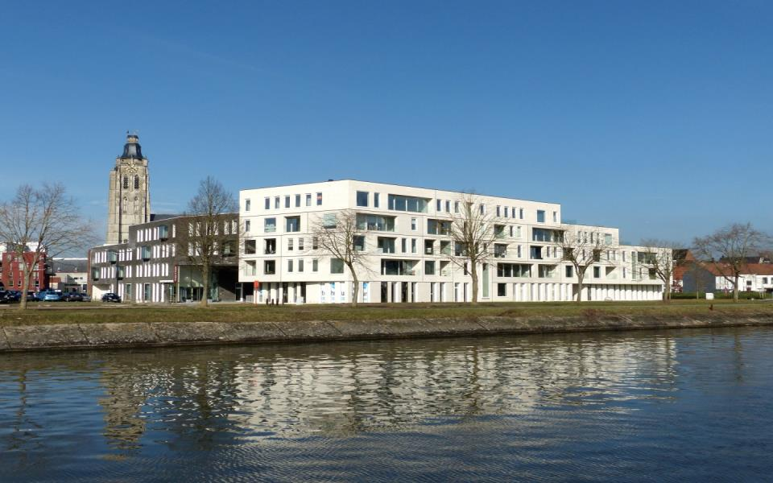
Oudenaarde – De Ham

Slide 6
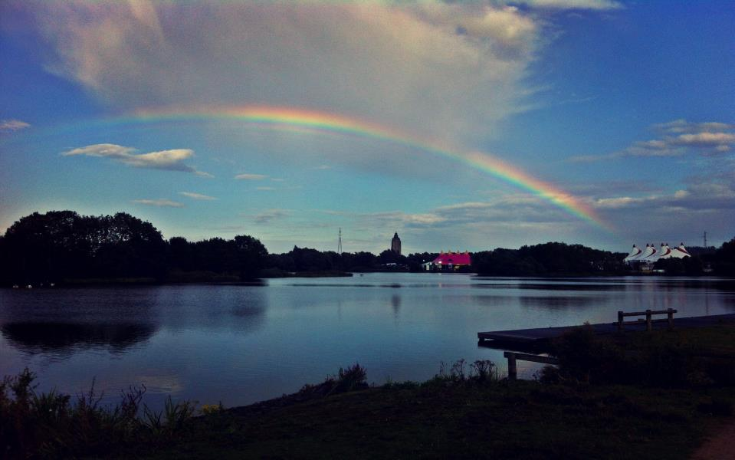
Oudenaarde - Donkvijver

Slide 7
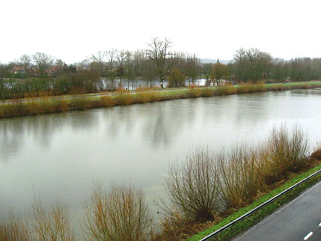
De Schelde in Eine

Slide 8
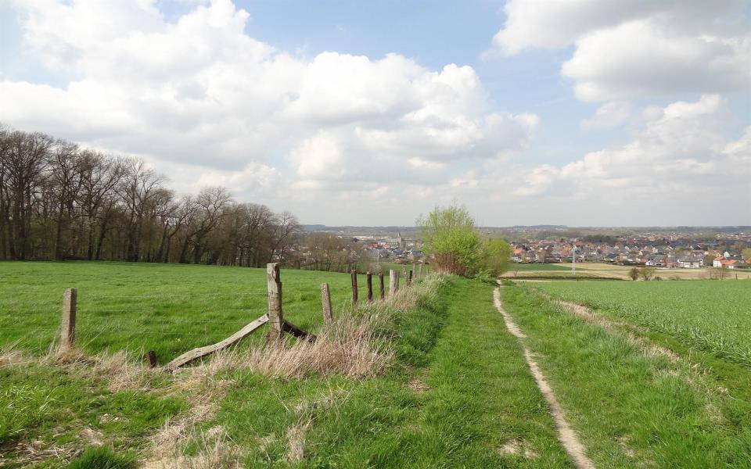
Ename

Slide 9
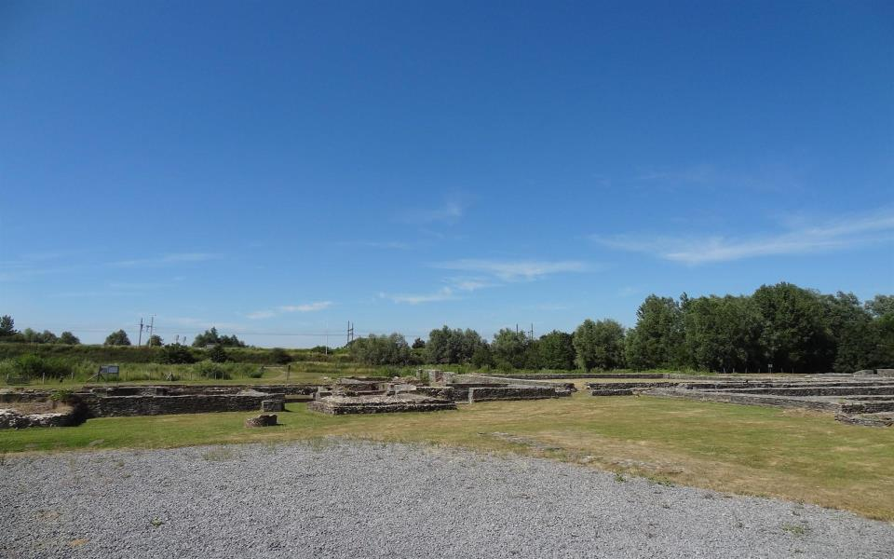
Ename – Archeologische site

Slide 10
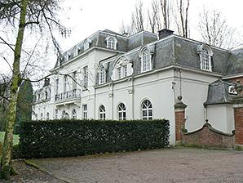
Kasteel de Gerlache nabij Mullem maar grondgebied Zingem-Huise

Slide 11
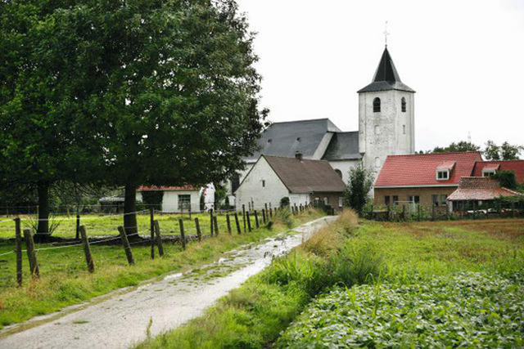
Wortegem-Petegem (Moregem)

Slide 12
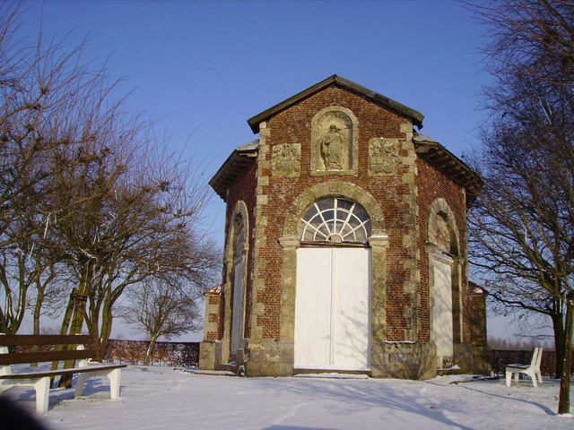
Kapel O.L.Vrouw ten Doorn – Wortegem-Petegem (Moregem)

Slide 13
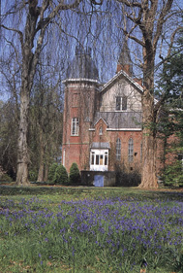
Kasteel Ruffo de Bonneval
Nokere

Slide 14
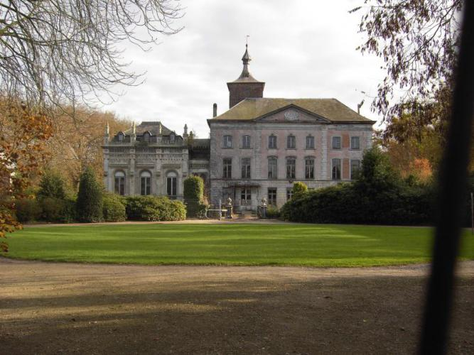
Kasteeldomein Borgwal – Vurste (Gavere)

Slide 15
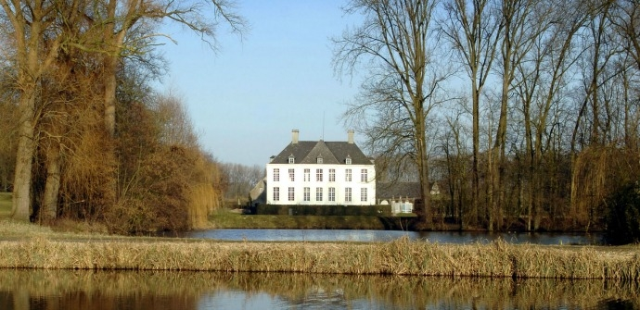
Kasteel van Nokere

Slide 16
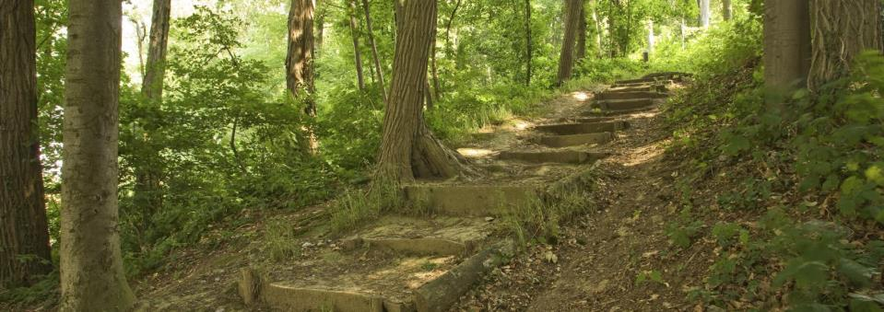
Koppenbergbos - Oudenaarde

Slide 17
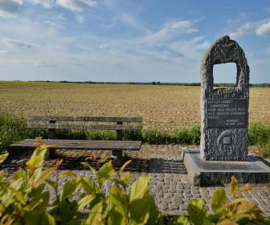
Kunstwerk
Reinaert De Vos
Slag bij
Oudenaarde
in Zingem

Slide 18
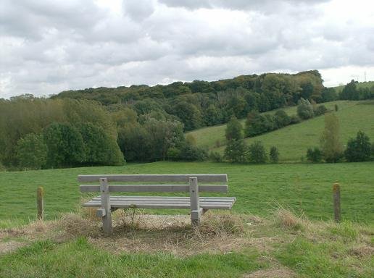
Kwaremont

Slide 19
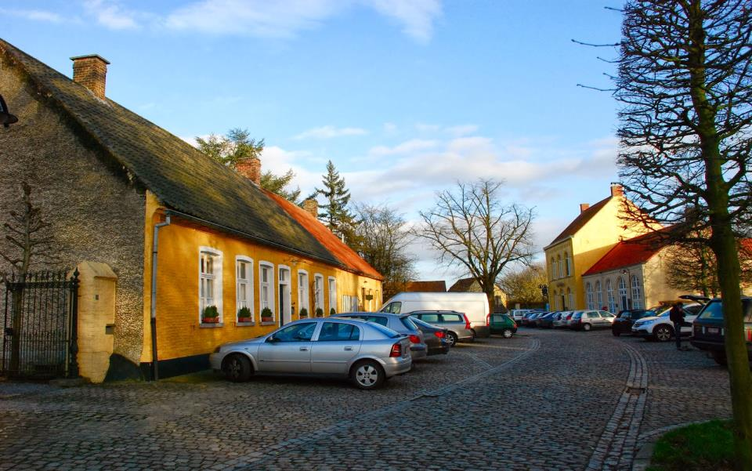
Dorpskom - Mullem

Slide 20
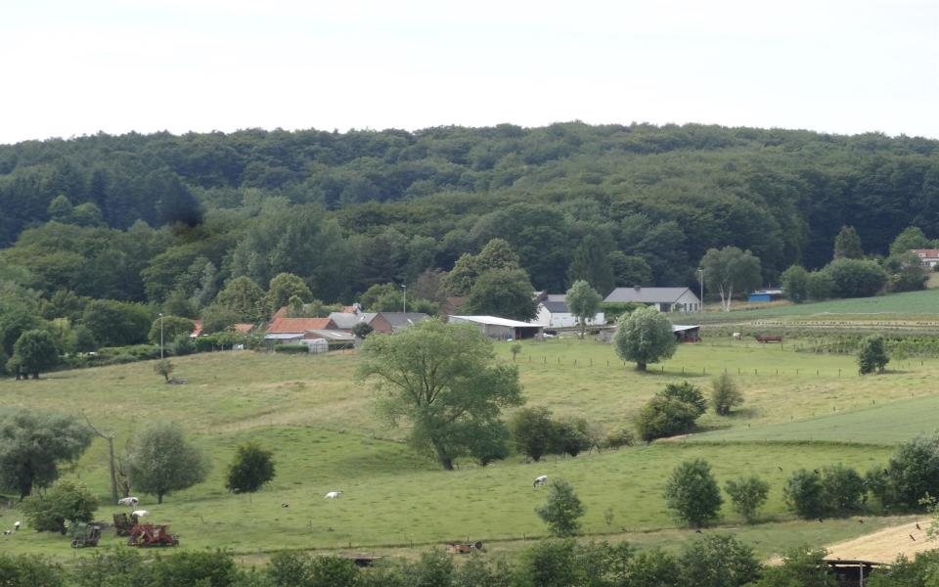
Muziekbos

Slide 21
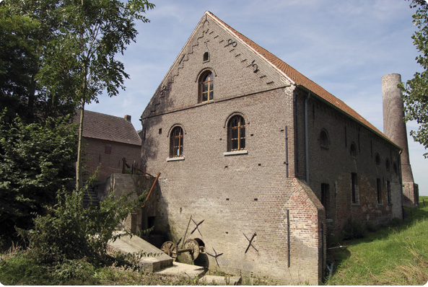
Nedermolen - Melden

Slide 22
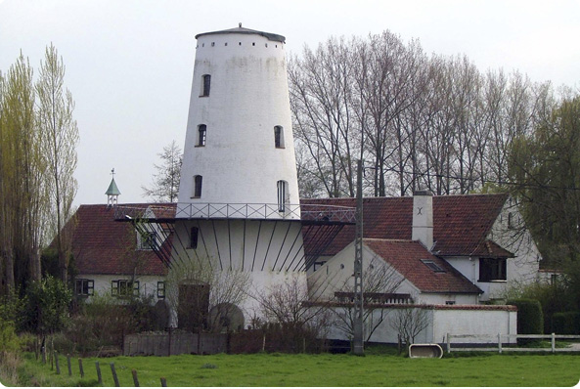
Bekemolen - Mullem

Slide 23
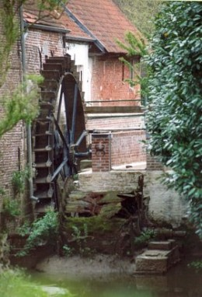
Nonnenmolen - Leupegem

Slide 24
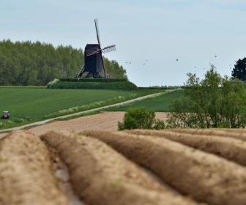
Schietsjampettermolen – Wannegem-Lede

Slide 25
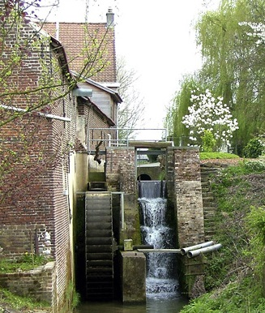
Ossemolen - Welden

Slide 26
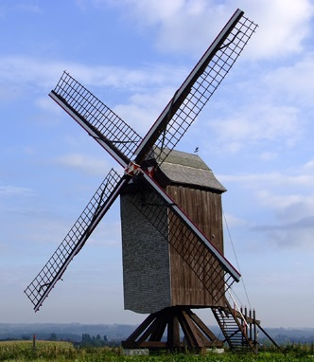
Tissenhovemolen - Mater

Slide 27
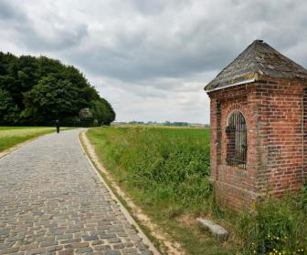
Officierskapel – Wannegem-Lede

Slide 28
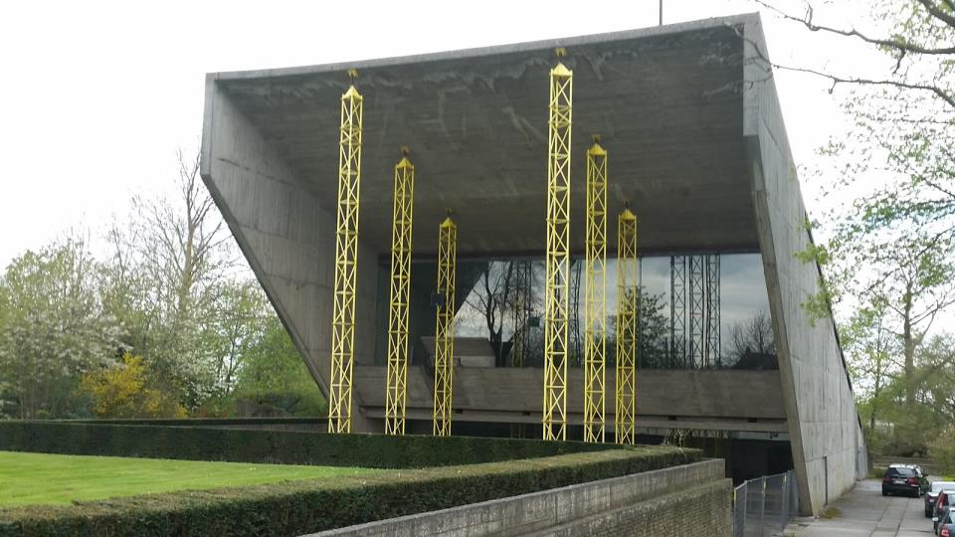
Bedevaartsoord Kerzelare

Slide 29
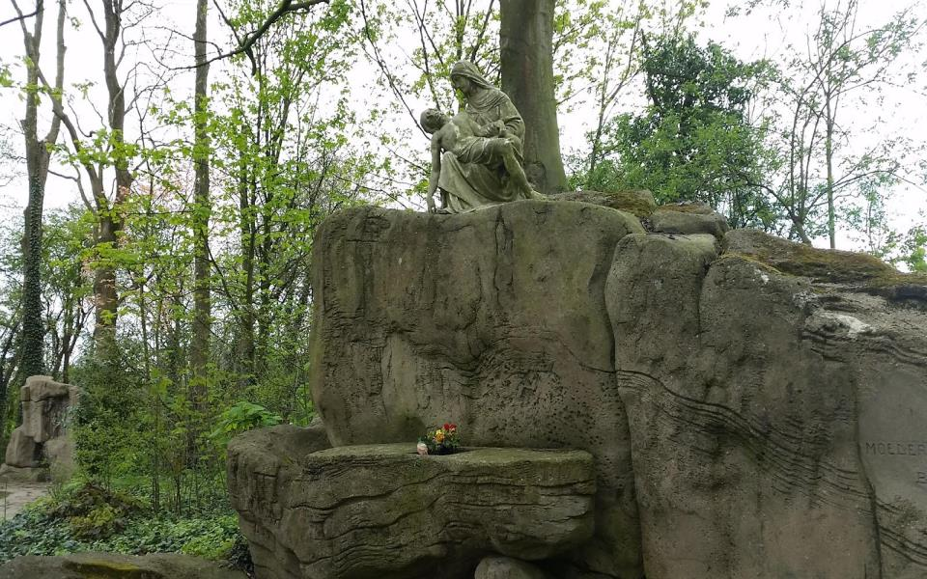
Kerzelare

Slide 30
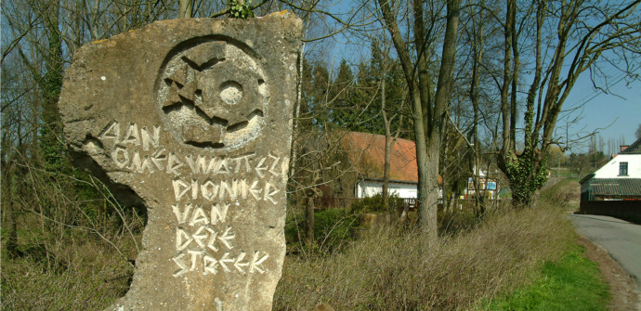
Omer Wattez-route - Schorisse

Slide 31
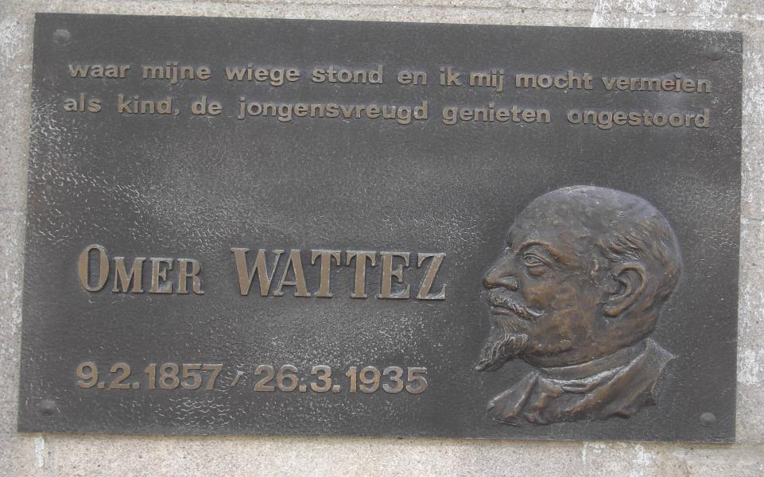

Slide 32
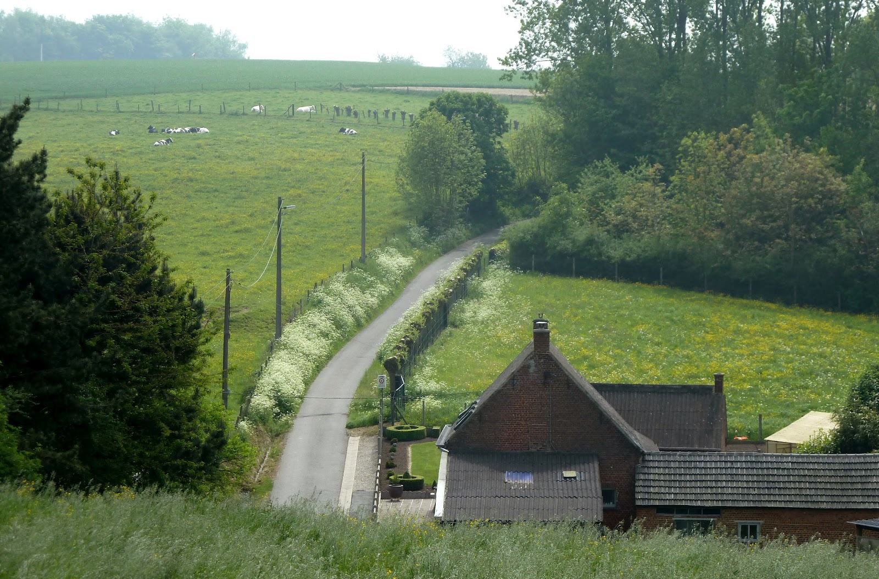
Schorisse

Slide 33
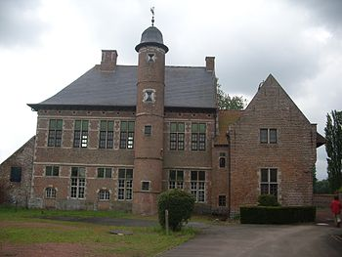
Abdij van Beaulieu – Wortegem-Petegem

Slide 34
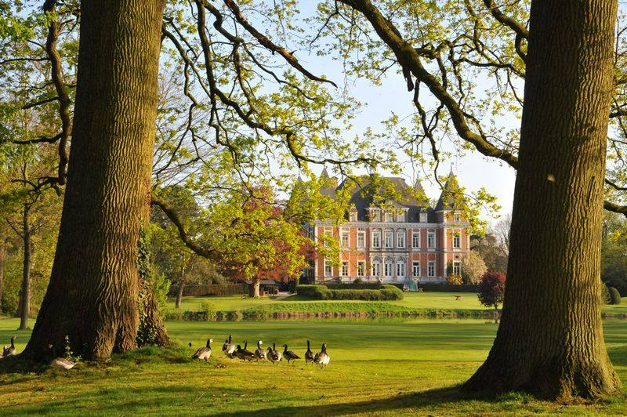
Kasteel Wortegem-Petegem

Slide 35
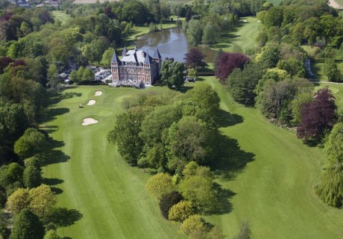
Luchtfoto Golf & Countryclub – Wortegem-Petegem

Slide 36
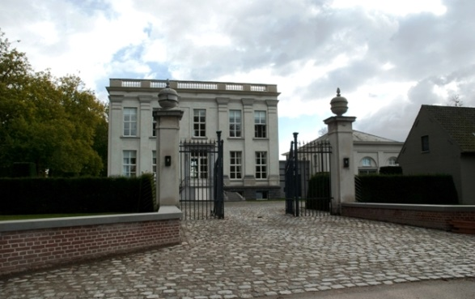
Oud kasteel – Wortegem-Petegem

Slide 37
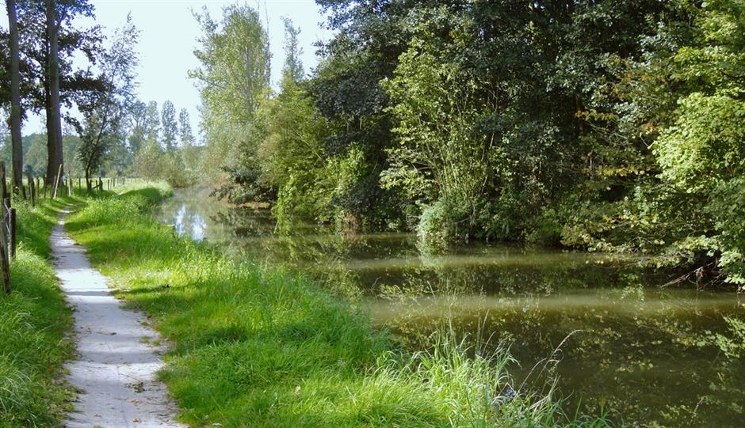
De Zwalmstreek

Slide 38
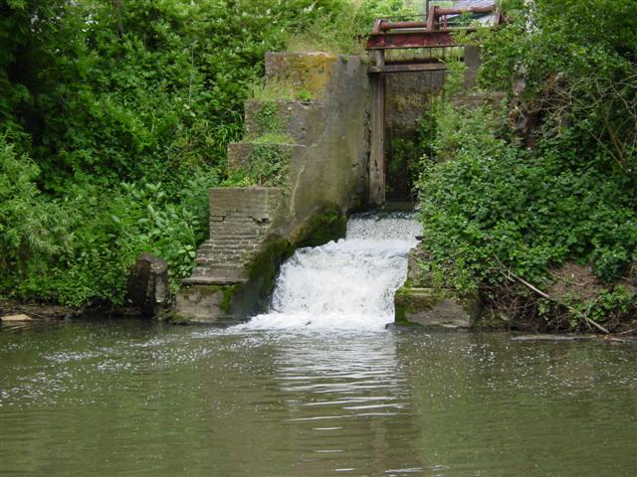
Sluis in Zwalm

Slide 39
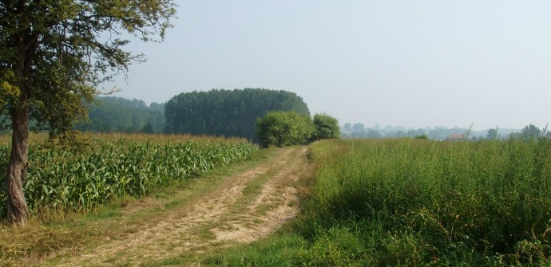
Wandelpad langs de Geuzenhoekroute - Horebeke

Slide 40
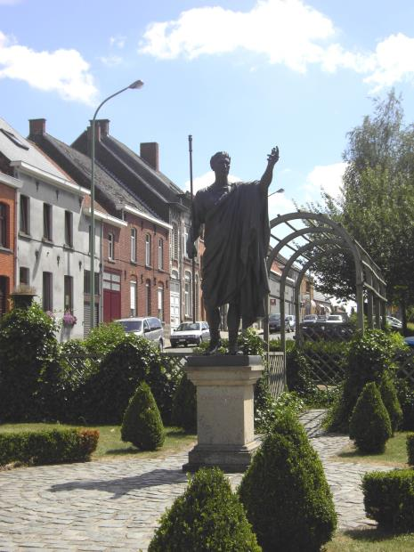
Standbeeld Julius Caesar
Velzeke

Slide 41
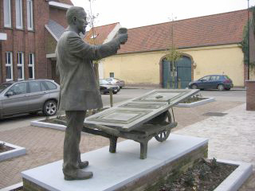
Volksfiguur Prosper De Maeght,
Stichter van de Einse Fietel in 1854

Slide 42
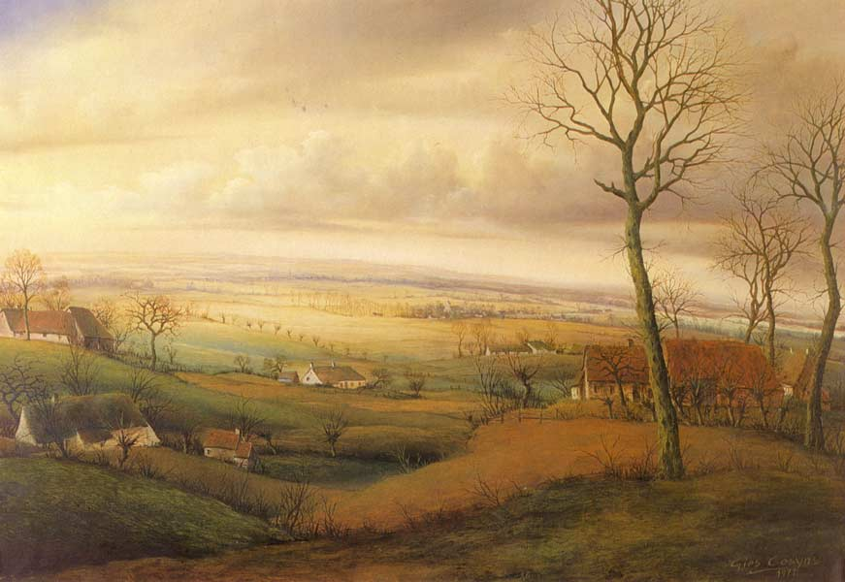
Schilderij van Gies Cosyns
“De Vlaamse Ardennen”

Slide 43
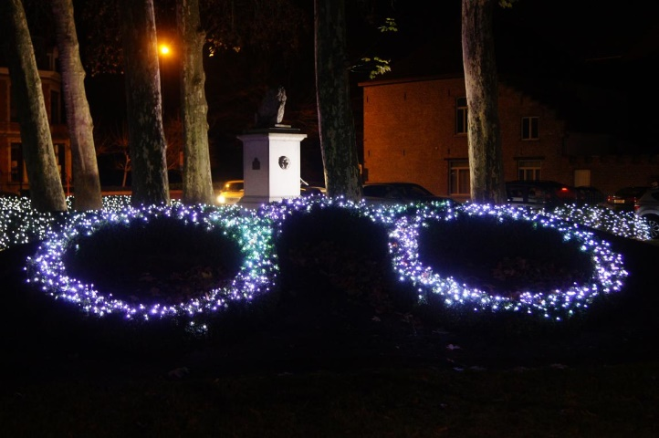
En we eindigen onze wandeling in Oudenaarde

Slide 44
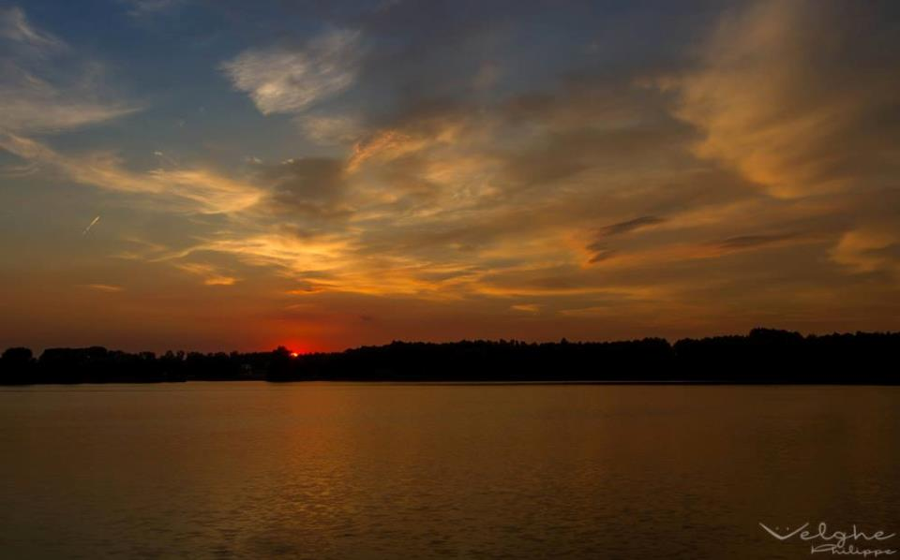
Oudenaarde – Donkmeer bij avond

Slide 45
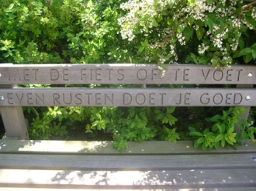
Met dank voor uw attentie.
Edith

